Slide 1
Presentation
Kwon’s Lab , Juhyuck Lim

Slide 2

#1
Python

Slide 3
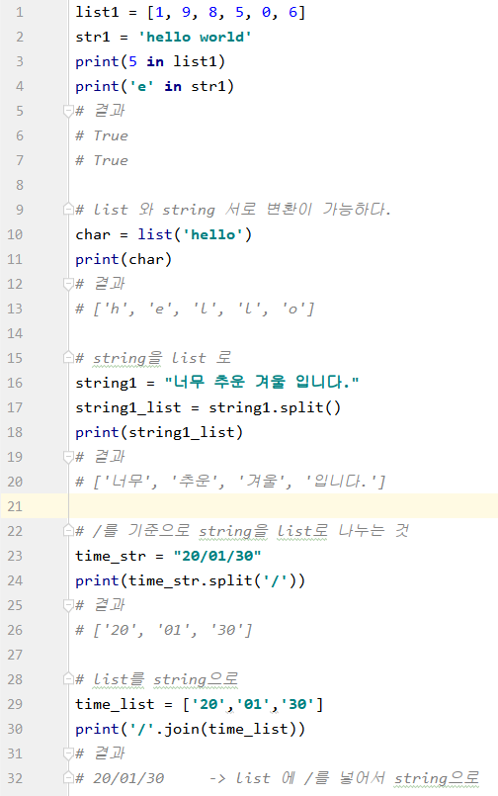
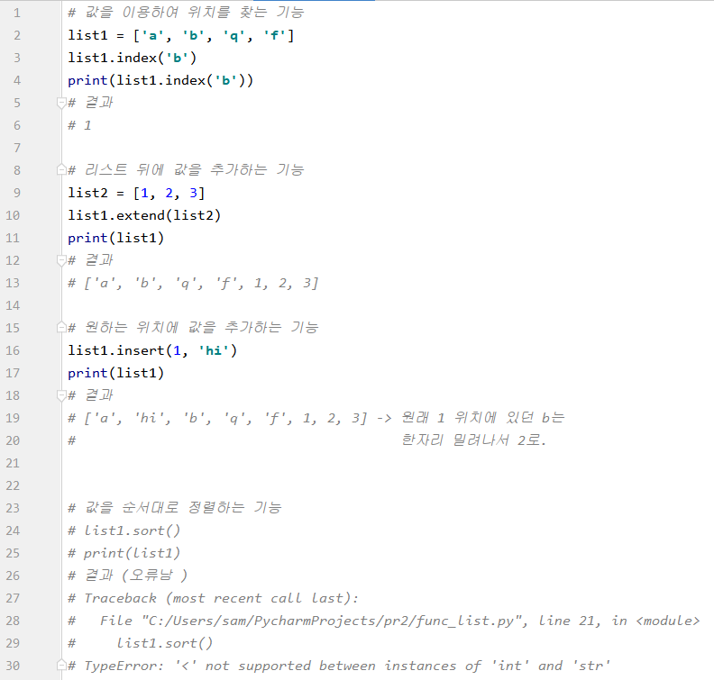
Python
list
List 에 대한 기본 개념
Kwon’s Lab , Juhyuck Lim

Slide 4
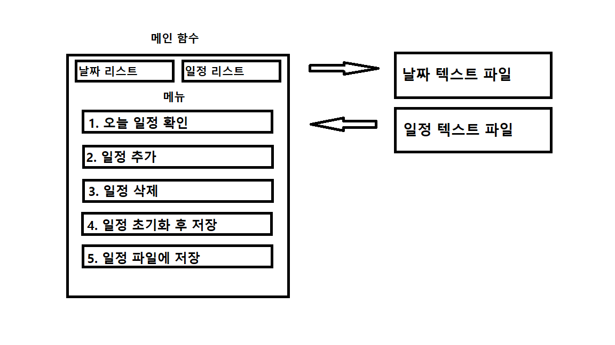
Python
일정 관리 프로그램
박민재군과 함께한 일정 관리 프로젝트
Kwon’s Lab , Juhyuck Lim

Slide 5
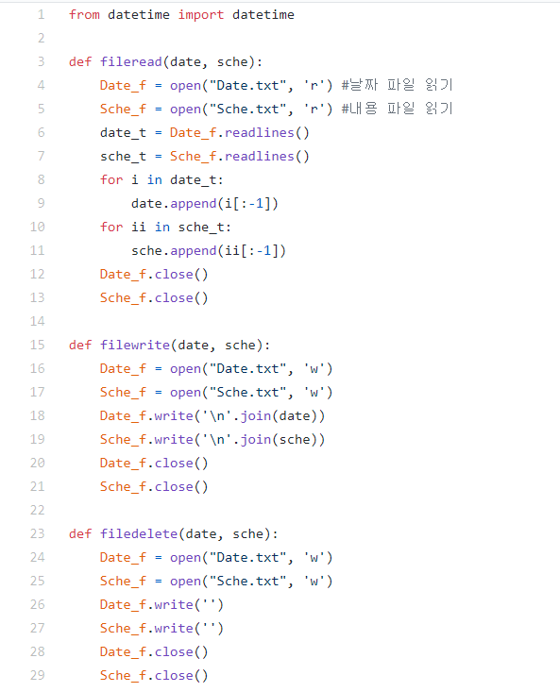
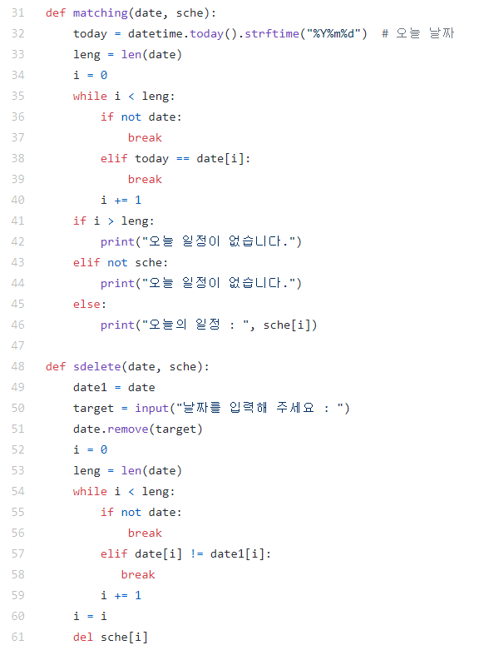
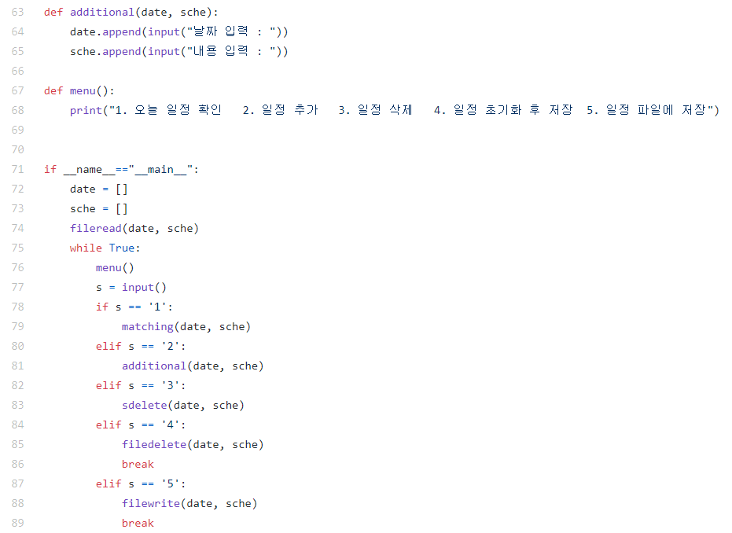
Python
Kwon’s Lab , Juhyuck Lim

Slide 6

#2
Github

Slide 7
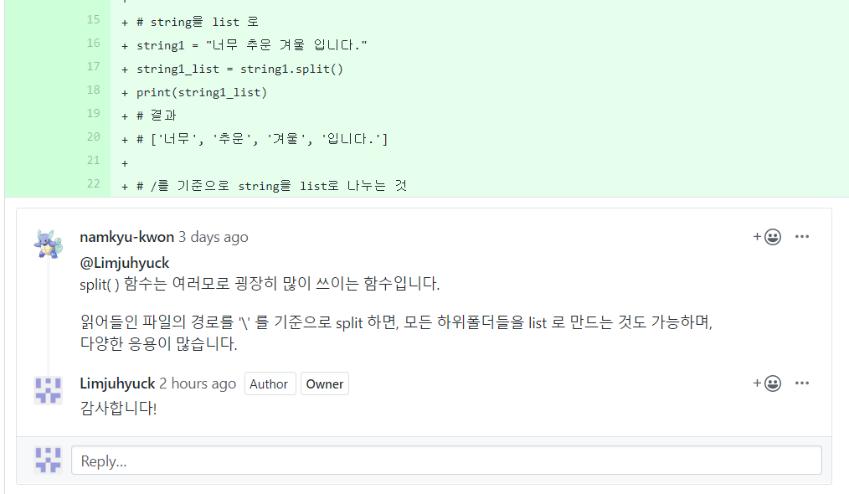
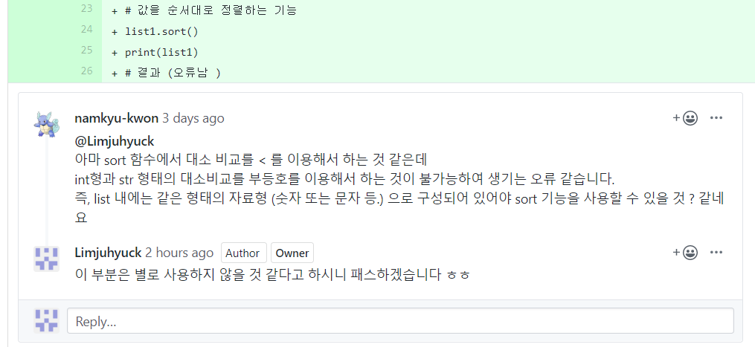
Github
Kwon’s Lab , Juhyuck Lim

Slide 8

#3
그 외 활동

Slide 9
그 외 활동 – 한국사 시험 준비(~2/8)
일제 강점기 우리 민족에 대한 일본의 만행들에 대한 분노를 느끼며 애국 정신을 고양시키는 중입니다.
청소년 지원 사업을 통해 재능 기부에 힘쓰며 아동 복지 활성화에 이바지하는 중입니다.
지도 출처 © SimpleMaps.com: http://simplemaps.com/resources/svg-maps
Kwon’s Lab , Juhyuck Lim

Slide 10

#4
계획

Slide 11
계획
Image processing
새로운 프로그램 구상 및 계획.
활동한 내용들 활발히 PUSH 할 예정.
Python
Github
한국사
봉사
2/8 시험 예정.
청소년 지원 사업 참여.
Kwon’s Lab , Juhyuck Lim

Slide 12

Thank You

